Slide 1
Μελέτη, Σχεδίαση και Ανάπτυξη Εφαρμογής Λογισμικού για τον Έλεγχο Εισόδου Υπαλλήλων στο Χώρο Εργασίας τους με Βάση μια Ετικέτα RFID και την Αναγνώριση του Προσώπου τους
Παναγιώτης Σκλίδας, 4360
Επιβλέπων Καθηγητής: Θεόδωρος Παχίδης, Αναπλ. Καθηγητής
ΚΑΒΑΛΑ
Δεκέμβριος 2022
Notes:
Καλημέρα (?καλησπέρα?) λέγομαι Παναγιώτης Σκλίδας και σήμερα θα σας παρουσιάσω την πτυχιακή μου εργασία με τίτλο «Μελέτη, Σχεδίαση και Ανάπτυξη Εφαρμογής Λογισμικού για τον Έλεγχο Εισόδου Υπαλλήλων στο Χώρο Εργασίας τους με Βάση μια Ετικέτα RFID και την Αναγνώριση του Προσώπου τους» που υλοποιήθηκε με επιβλέπων καθηγητή τον κύριο Παχίδη

Slide 2
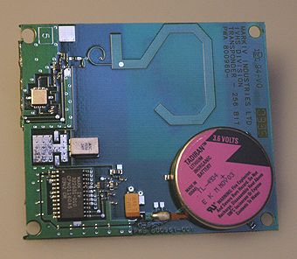
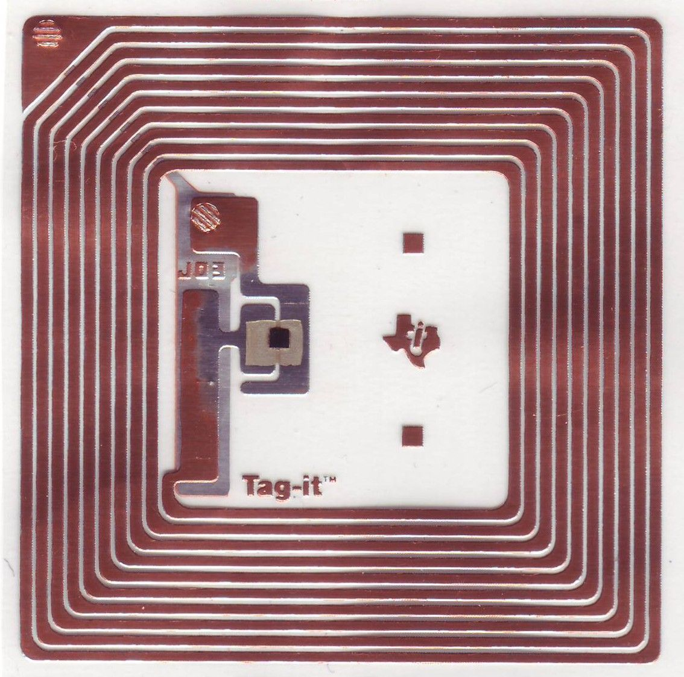
RFID/NFC
Σχήμα 1
Σχήμα 2
Κεραία
Κεραία
(A) | (B)
Επεξεργαστής
Επεξεργαστής
Μπαταρία
Notes:
Η τεχνολογία RFID χρησιμοποιείται για την απομακρυσμένη αναγνώριση αντικειμένων, ανθρώπων και ζώων. Στο Σχήμα 1 βλέπουμε τα 2 είδη RFID καρτών που υπάρχουν τις ενεργητικές και της παθητικές ετικέτες (**click**)
Και η δύο έχουν από μία κεραία ώστε να είναι σε θέση να μεταδίδουν τα δεδομένα τους αλλά και να λάβουν εντολές από τον αναγνώστη (**click**)
Επιπλέον διαθέτουν ένα chip το οποίο είναι υπεύθυνο για την διαχείριση της επικοινωνίας με τον αναγνώστη (τη μεταφορά των δεδομένων από την κάρτα και την λήψη εντολών) (**click**)
Τέλος, διακρίνεται στο Σχήμα 1.α, το οποίο αναπαριστά μια ενεργητική ετικέτα, μία πηγή τροφοδοσίας. Σε αντίθεση με τις παθητικές ετικέτες, οι οποίες δεν έχουν εσωτερική πηγή τροφοδοσίας και τροφοδοτούνται όταν έρθουν κοντά στον αναγνώστη. Εξαιτίας της διαφοράς αυτής οι ενεργητικές ετικέτες είναι σε θέση να μεταδίδουν τα στοιχεία τους μέχρι και 150 μέτρα σε Ultra High Frequency υλοποίηση ενώ οι παθητικές UHF ετικέτες μέχρι τα 15 μέτρα από τον αναγνώστη
Στο Σχήμα 2 φαίνονται 4 συσκευές ανάγνωσης και εγγραφής RFID καρτών/ετικετών
Οι συσκευές 2.α (RC522 RFID reader/writer) και 2.β (PN532 NFC-RFID reader/writer) ανήκουν στην κατηγορία των module ή hats (αν προτιμούμε την ορολογία του Raspberry Pi) και είναι πρόσθετα τα οποία ο χρήστης μπορεί να συνδέσει με μικροεπεξεργαστές όπως είναι το Arduino ή το Raspberry Pi, στη συνέχεια πρέπει να γράψει ένα script το οποίο θα αναλαμβάνει να διεκπεραιώσει τις διεργασίες ανάγνωσης/εγγραφής πληροφοριών από τις κάρτες
H συσκευή στο 2.c είναι μια έτοιμη λύση η οποία μπορεί να αγοραστεί και ενσωματώνει όλες τις απαραίτητες λειτουργίες για να χρησιμοποιηθεί άμεσα
Τέλος, στο εμπόριο υπάρχουν αρκετές συσκευές ανάγνωσης/εγγραφής RFID ετικετών, οι οποίες διαθέτοντας ένα καλώδιο USB όπως είναι αυτή στο Σχήμα 2.d είναι σε θέση να συνδεθούν με έναν προσωπικό υπολογιστή και με το κατάλληλο λογισμικό μπορούν να πραγματοποιηθούν όλες οι λειτουργικότητες

Slide 3
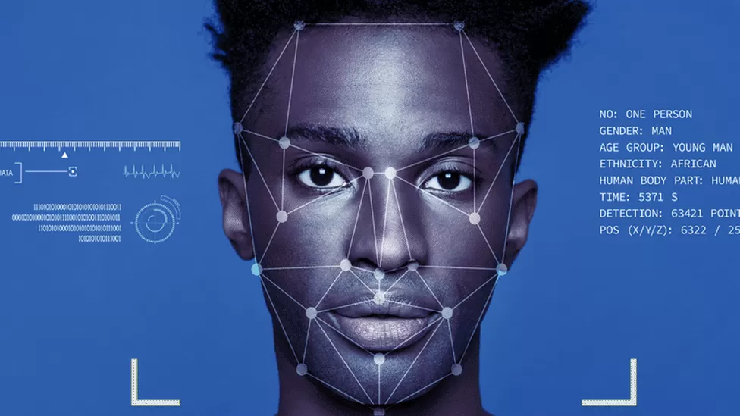
Αναγνώριση προσώπου
Notes:
Λογισμικό αναγνώρισης προσώπου καλείται το λογισμικό το οποίο χαρτογραφεί, αναλύει και επιβεβαιώνει την ταυτότητα ενός ατόμου χρησιμοποιώντας το πρόσωπο του είτε από φωτογραφία είτε από video.
Η τεχνολογία αυτή είναι μια εφαρμογή της μηχανικής όρασης και χρησιμοποιείται από την αστυνομία και τις κυβερνήσεις για να ταυτοποιήσουν εγκληματίες. Από ιδιωτικές εταιρίες οι οποίες θέλουν να προσφέρουν στους χρήστες τους ένα επιπλέον επίπεδο ασφάλειας στις συσκευές τους όπως είναι η Apple με το FaceID και η Microsoft με το Windows Hello, ή εταιρίες και οργανισμούς που θέλουν να προστατέψουν της φυσικές τους εγκαταστάσεις ή μέρη αυτών από μη εξουσιοδοτημένη πρόσβαση.

Slide 4
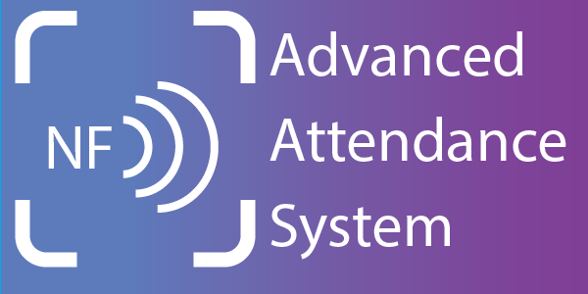
Σχεδίαση λογοτύπων
Notes:
Μια εφαρμογή λογισμικού χρειάζεται και κάποια γραφιστικά στοιχεία για να είναι ελκυστική στους χρήστες. Όλα τα λογότυπα όπως το βασικό που φαίνεται στην διαφάνεια και τα εικονίδια της εφαρμογής (favicon) σχεδιάστηκαν εξολοκλήρου στο Adobe Illustrator
(το μπλε εμπνέει εμπιστοσύνη και δυναμικότητα ενώ το μωβ τη δημιουργικότητα και τη σοφία)

Slide 5
Ανάλυση λογισμικού (Μέρος Α’)
Λειτουργικές απαιτήσεις
Προδιαγραφές
Μη λειτουργικές απαιτήσεις
Notes:
Το πρώτο βήμα για τη δημιουργία ενός καλού λογισμικού είναι η σωστή ανάλυση του. Αυτό επιτυγχάνεται μέσω:
Των λειτουργικών απαιτήσεων. Οι λειτουργικές απαιτήσεις περιγράφουν τις λειτουργικότητες που χρειάζεται να κάνει το λογισμικό και αποτελούν τη βάση για τη συμφωνία μεταξύ της εταιρίας κατασκευής λογισμικού και του πελάτη. Για παράδειγμα μια λειτουργική απαίτηση θα μπορούσε να είναι η αποθήκευση των στοιχείων των χρηστών σε βάση δεδομένων
Έπειτα υπάρχουν οι προδιαγραφές. Οι προδιαγραφές είναι οι λειτουργικές απαιτήσεις με περισσότερες λεπτομερείς συνήθως σε μορφή πίνακα και χρησιμοποιούνται για να επεξηγήσουν περεταίρω τις απαιτήσεις
Τέλος, η μη λειτουργικές απαιτήσεις αφορούν το πλαίσιο στο οποίο θα λειτουργεί η εφαρμογή. Τέτοιες απαιτήσεις είναι πιο τεχνικής φύσεως όπως για παράδειγμα σε ποια γλώσσα προγραμματισμού θα γίνει η ανάπτυξη; Ποια είναι τα ελάχιστα χαρακτηριστικά που πρέπει να έχει το σύστημα ώστε να τρέχει/λειτουργεί απροβλημάτιστα

Slide 6
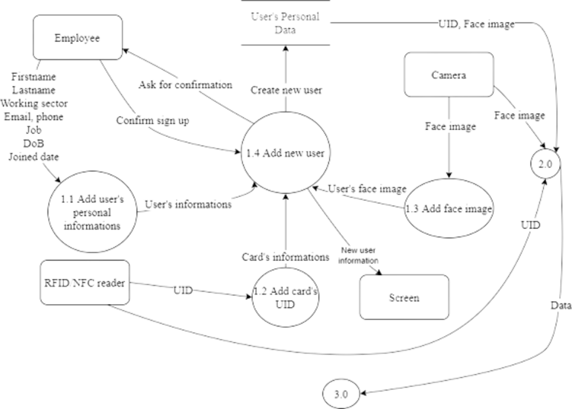
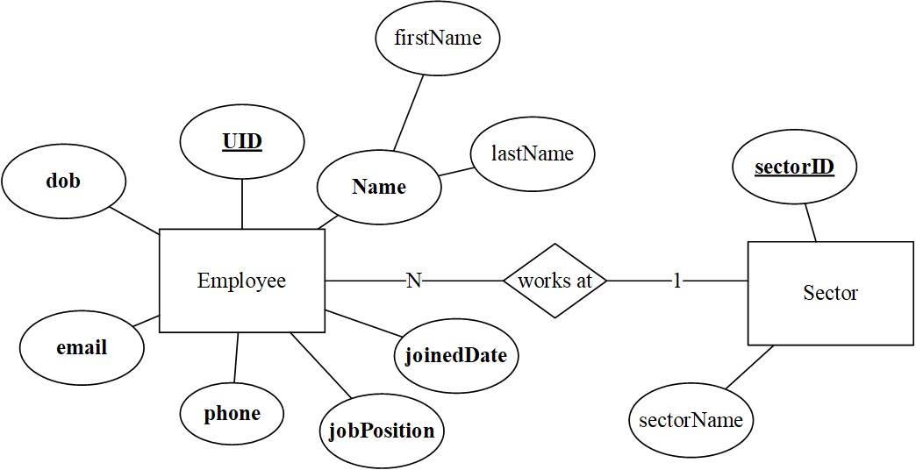
Σχεδίαση λογισμικού
Διάγραμμα Ροής Δεδομένων
Μοντέλο Οντοτήτων – Συσχετίσεων
Notes:
Στη σχεδίαση χρησιμοποιήθηκαν τα εξής γραφήματα: Διαγράμματα Ροής Δεδομένων, ΜΟΣ και Διαγράμματα Ακολουθίας
Ένα διάγραμμα ροής δεδομένων χαρτογραφεί τη ροή των πληροφοριών για κάποια διεργασία ή για ολόκληρο το σύστημα (αν είναι το διάγραμμα περιβάλλοντος). Έχουν επίπεδα όσο πιο κάτω πάμε τόσο περισσότερη πληροφορία έχουμε
Ένα μοντέλο οντοτήτων συσχετίσεων είναι ένα διάγραμμα το οποίο δείχνει τη δομή της βάσης δεδομένων. Η οντότητες που συμβολίζονται με τετράγωνο είναι οι πίνακες της βάσης και οι ελλείψεις που ενώνονται με αυτές τα πεδία. Με ρόμβο συμβολίζουμε την σχέση μεταξύ δυο ή παραπάνω πινάκων. Στο ΜΟΣ που φαίνεται έχουμε τον εξής επιχειρηματικό κανόνα «Σε έναν τομέα εργάζονται πολύ χρήστες. Ένας χρήστης εργάζεται σε έναν μόνο τομέα»

Slide 7
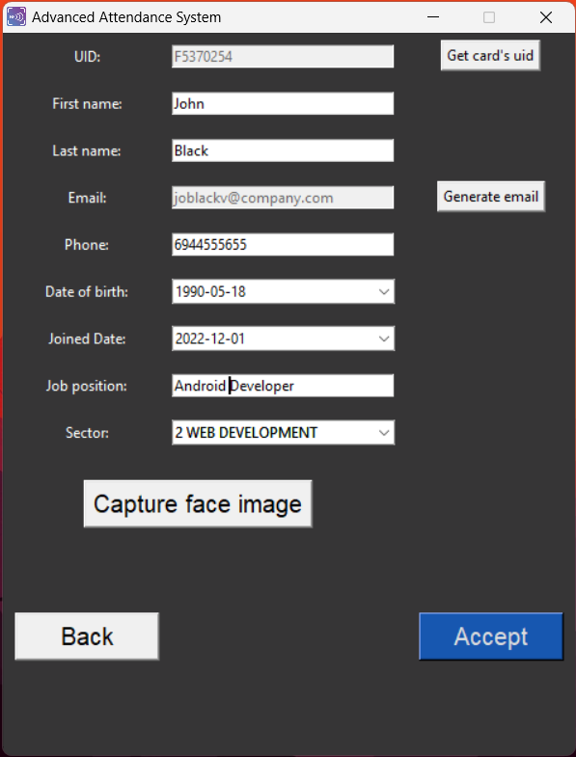
Εμφάνιση των στοιχείων του χρήστη
Υπηρεσία ή Λειτουργία | Εμφάνιση των στοιχείων των υπαλλήλων
Περιγραφή | Η εφαρμογή θα πρέπει να μπορεί να αποθηκεύει τις προσωπικές πληροφορίες του κάθε χρήστη/υπαλλήλου στην βάση δεδομένων
Δεδομένα εισόδου | Η εφαρμογή κατά την εγγραφή ενός νέου χρήστη/υπαλλήλου θα ζητάει τα εξής προσωπικά στοιχεία: UID (της RFID κάρτας) Ονοματεπώνυμο Θέση εργασίας Τηλέφωνο Email Τομέας εργασίας Ημερομηνία γέννησης Ημερομηνία πρόσληψης
Προέλευση | Πληκτρολόγιο
Δεδομένα εξόδου | Φόρμα εγγραφής
Προορισμός | Οθόνη
Ενέργεια | Αφού ο χρήστης εισάγει τα δεδομένα, αυτά θα αποθηκευτούν στην βάση δεδομένων για διάφορες άλλες διεργασίες της εφαρμογής, όπως μελλοντική τροποποίηση ή διαγραφή τους
Απαίτηση | Τα πεδία της φόρμας να έχουν συμπληρωθεί σωστά
Προϋπόθεση ή Προσυνθήκη | Για κάθε χρήστη να υπάρχουν όλα τα απαιτούμενα στοιχεία, να του έχει δοθεί μια συμβατή έξυπνη κάρτα Να υπάρχει συνδεδεμένος με το σύστημα αναγνώστης καρτών RFID ο οποίος να λειτουργεί χωρίς προβλήματα
Αποτέλεσμα | Προβολή των στοιχείων του υπαλλήλου στην οθόνη
Πλευρικά φαινόμενα | Κανένα
Notes:
Αριστερά στη διαφάνεια φαίνεται η προδιαγραφή για τη προβολή των στοιχείων του χρήστη που εκτελεί τη διαδικασία της εγγραφής και στα δεξιά φαίνεται η υλοποίηση της

Slide 8

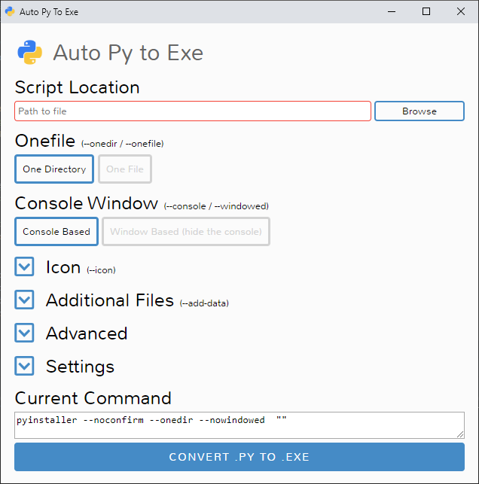

Δημιουργία executable
auto-py-to-exe
PyInstaller
WinRAR
Notes:
Αφού ολοκληρώθηκε η συγγραφή του προγράμματος σε Python έπρεπε να παραχθεί ένα εκτελέσιμο αρχείο καθώς δεν είναι όλοι οι χρήστες εξοικειωμένοι με τη χρήση της γραμμής εντολών
Για τον λόγο αυτό χρησιμοποιήθηκε το auto py to exe το οποίο είναι πρακτικά μια διεπαφή για το PyInstaller το οποίο και αναλαμβάνει να δημιουργήσει έναν φάκελο με το εκτελέσιμο πρόγραμμα και όλες τις εξαρτήσεις του. Το καλό με το auto py είναι πως δεν χρειάζεται να θυμάται ο προγραμματιστής όλα τα flags ώστε να εκτελέσει σωστά ή να κάνει debug την εντολή του PyInstaller
Έπειτα ο φάκελος αυτός συμπιέστηκε από το πρόγραμμα WinRAR σε μορφή SFX (self-extracting archive) ή αλλιώς σε ένα αρχείο exe το οποίο αναλαμβάνει να εγκαταστήσει το πρόγραμμα στο σωστό σημείο και παράγει μία συντόμευση του προγράμματος στην επιφάνεια του χρήστη

Slide 9
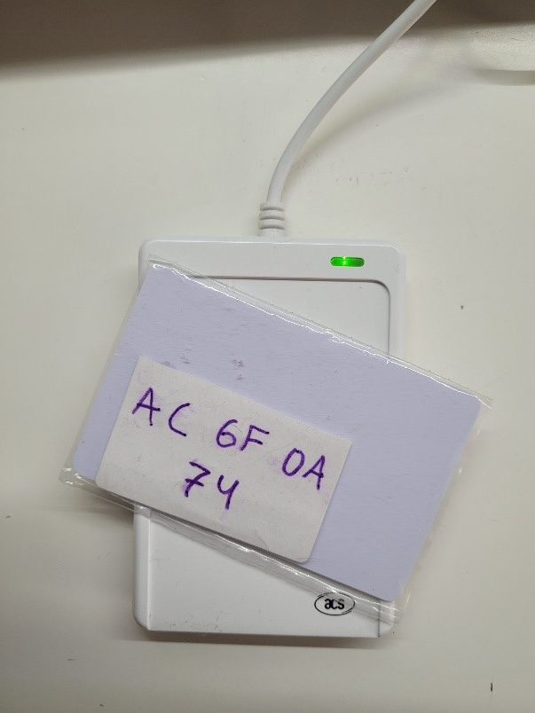
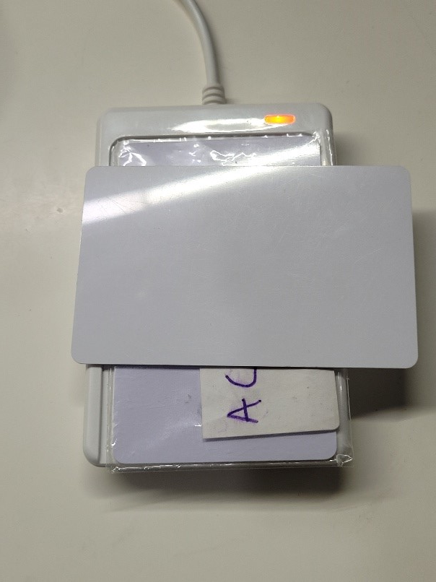
Ανάγνωση καρτών
Σχήμα 3
Σχήμα 4
Notes:
Αν ακολουθούνται οι οδηγίες σωστής λειτουργίας του αναγνώστη σύμφωνα με τον κατασκευαστή τότε η ανάγνωση των καρτών είναι πάντα επιτυχής. Σε περίπτωση όπως φαίνεται στο Σχήμα 4 που προσπαθούν να διαβαστούν πολλές κάρτες ταυτόχρονα ο αναγνώστης θα ενημερώσει τον χρήστη πως δεν είναι δυνατή η ανάγνωση μέσω της led λυχνίας που διαθέτει

Slide 10


Αναγνώριση προσώπου (Μέρος Α’)
Σχήμα 5
Σχήμα 6
Notes:
Το Σχήμα 5 δείχνει τον χρόνο που χρειάστηκε για να ολοκληρώσει το σύστημα μία φορά την διαδικασία της ταυτοποίησης ενός χρήστη έχοντας κωδικοποιήσει το σύνολο των διαθέσιμων εικόνων. Όπως φαίνεται με 93 κωδικοποιημένες εικόνες ο χρόνος αυτός είναι στο 1:30 λεπτό
Στο Σχήμα 6 φαίνεται πως το σύστημα χρειάστηκε μόλις 5 δευτερόλεπτα για να ολοκληρώσει την ίδια διαδικασία. Αυτό οφείλεται στην αλλαγή που έγινε στην υλοποίηση της αναγνώρισης καθώς πλέον κωδικοποιεί μόνο 1 εικόνα αντί για 93. Η εικόνα αυτή είναι άμεσα συνδεδεμένη με το χρήστη καθώς ως όνομα αρχείου έχει τον κωδικό της κάρτας RFID

Slide 11
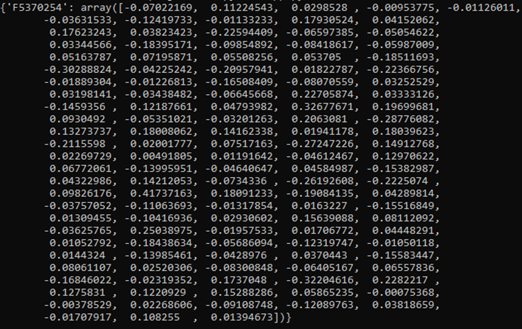
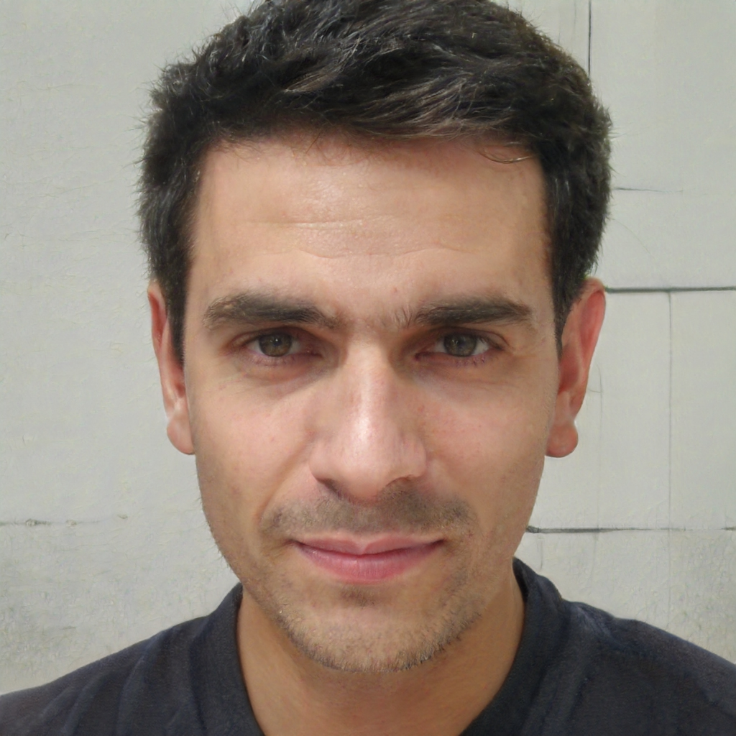
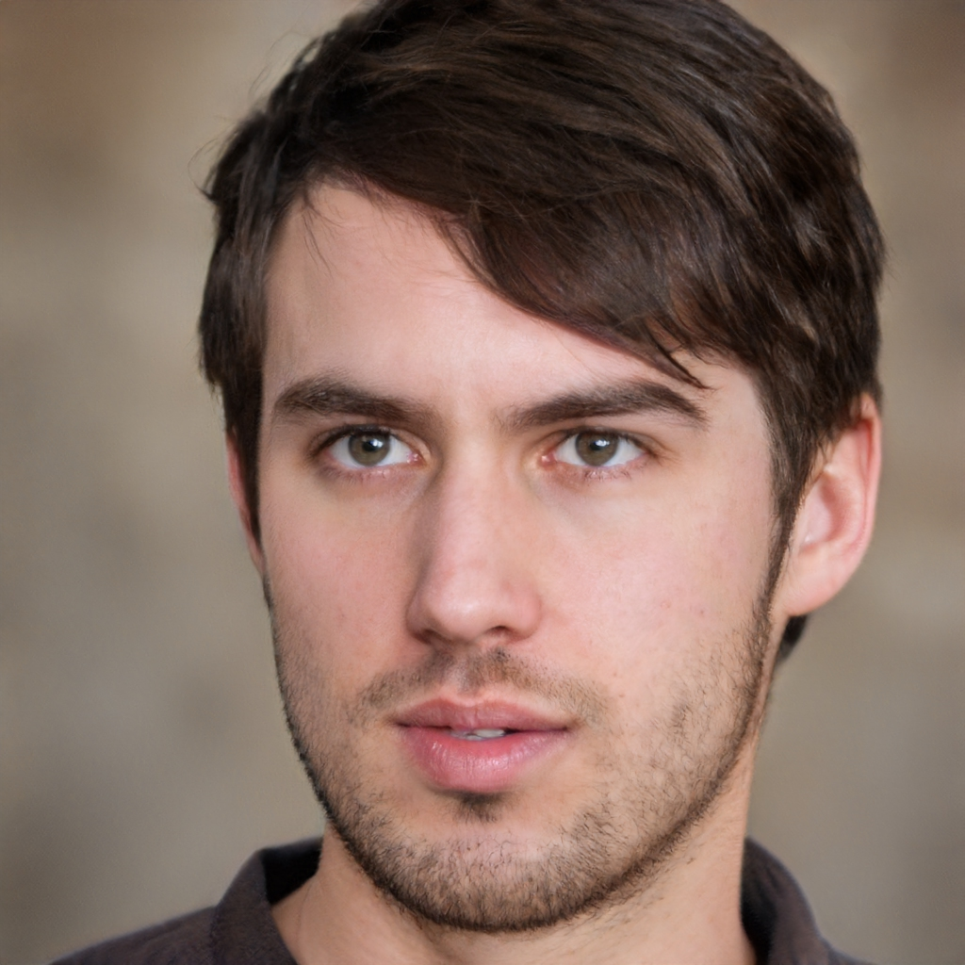
Αναγνώριση προσώπου (Μέρος Β’)
(Α) | (Β) | (C)
F5370254 | distance: 0.397688 is a match: True | distance: 0.737230 is a match: False
Notes:
Το πρόγραμμα για να υλοποιήσει τη διαδικασία της ταυτοποίησης μέσω του προσώπου μεταφράζει την εικόνα που είναι αποθηκευμένη στην εφαρμογή σε ένα διάνυσμα 128-τιμών. Έπειτα ακολουθεί την ίδια διαδικασία για την εικόνα που λαμβάνει από την κάμερα του συστήματος και αφού ολοκληρώσει το βήμα αυτό συγκρίνει και βρίσκει την απόσταση μεταξύ των δύο. (**click**)
Στο παράδειγμα αυτό έπρεπε να επιβεβαιωθεί η ταυτότητα του χρήστη F5370254. Όταν στο σύστημα δόθηκε ως είσοδος η εικόνα B αυτό βρήκε την απόσταση των δύο ίση με 0.39 ενώ στην περίπτωση που έλαβε ως είσοδο τη C η απόσταση έγινε ίση με 0.73. Στην εφαρμογή έχει δοθεί μέσω κώδικα πως για να είναι θετική η ταυτοποίηση πρέπει η απόσταση των δύο εικόνων να μην ξεπερνά το 0.6 για αυτό στη δεύτερη περίπτωση βγάζει πως οι εικόνες δεν ταιριάζουν και δεν αφήνει τον χρήστη να συνδεθεί

Slide 12
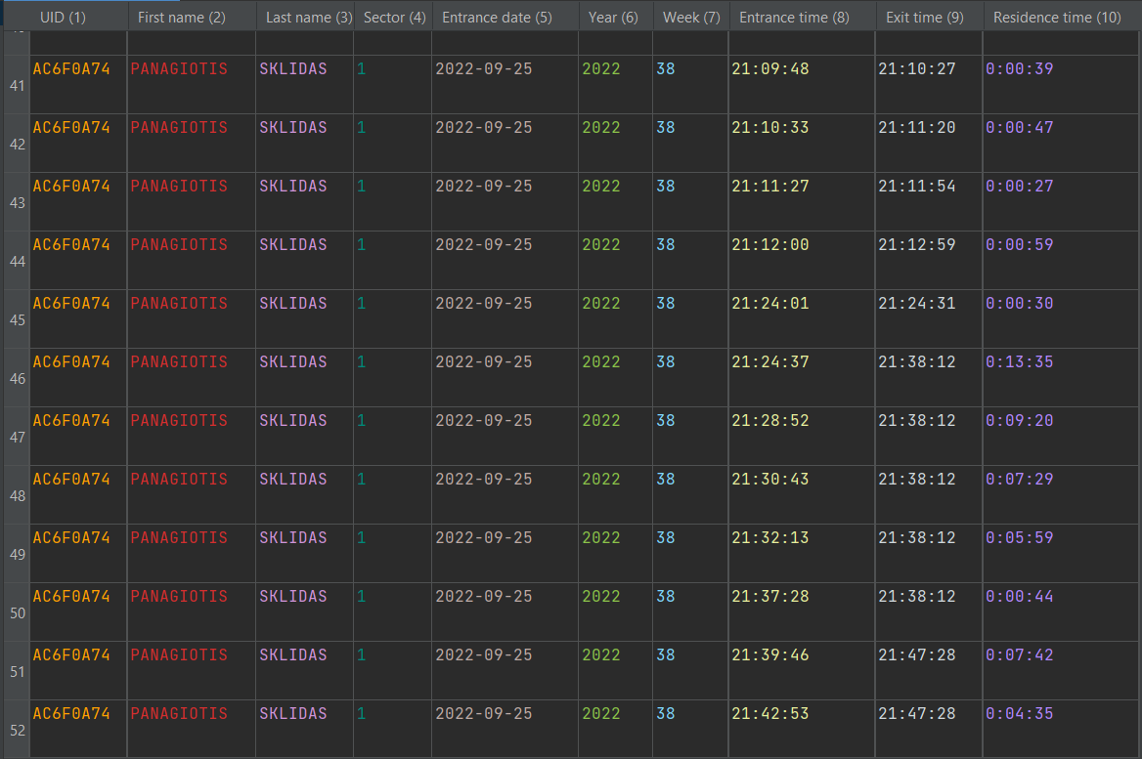
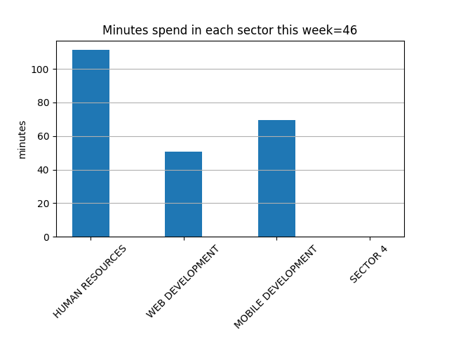
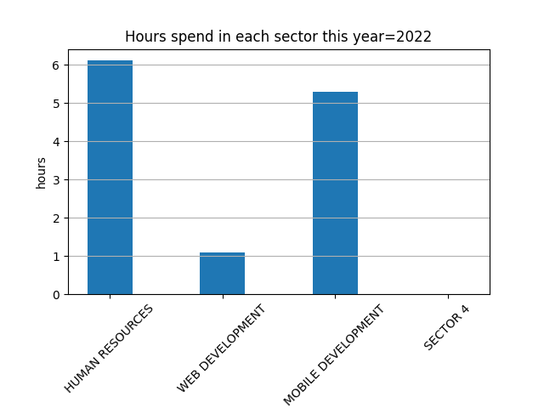
CSV και Παρουσίαση στατιστικών στοιχείων
Σχήμα 7
Σχήμα 8
Notes:
Το σύστημα είναι σε θέση να επεξεργαστεί τα δεδομένα που βρίσκονται αποθηκευμένα στο csv αρχείο παρουσιών και να τα προβάλει στο χρήστη με την μορφή διαγραμμάτων (**click**)
Αυτή τη στιγμή το πρόγραμμα είναι σε θέση να προβάλει δυο γραφήματα. Στο Σχήμα 7 φαίνονται τα λεπτά που υπήρχε κάποιος χρήστης στον χώρο για την τρέχουσα εβδομάδα ενώ στο Σχήμα 8 φαίνονται οι ώρες που υπήρχε κάποιος χρήστης στον χώρο για το τρέχον έτος

Slide 13

Συμπεράσματα
Καλές απαιτήσεις και προδιαγραφές $⇒$ Γρήγορη και εύκολη δημιουργία κώδικα
Σημαντική η επιλογή των σωστών εργαλείων
Notes:
Μέσω της πτυχιακής μπήκα στην διαδικασία να ακολουθήσω την σωστή πορεία για τη δημιουργία ενός λογισμικού καταλαβαίνοντας έτσι την σημασία της δημιουργίας (**click**)
Καλά δομημένων και κατανοητών απαιτήσεων και προδιαγραφών. Χάρη στις διαδικασίες της ανάλυσης και της σχεδίασης η συγγραφή του κώδικα αποδείχθηκε αρκετά εύκολη διαδικασία, καθώς έχει περιγραφεί σωστά και με λεπτομέρια κάθε κομμάτι του λογισμικού και οι μεταξύ τους σχέσεις (**click**)
Αρκετά σημαντικό είναι να επιλεχθούν τα σωστά εργαλεία όσο το δυνατών πιο γρήγορα. Μπορεί η Python να είναι μια αρκετά ισχυρή και ικανή γλώσσα προγραμματισμού όμως υστερεί αρκετά στη σχεδίαση του UI συγκριτικά με την C# καθώς αναγκάζει τον προγραμματιστή να γράψει σε κώδικα ολόκληρη τη διεπαφή χωρίς να έχει κάποια αυτοματοποίηση για βασικές λειτουργίες όπως είναι η δήλωση των στοιχείων που απαρτίζουν το UI και η παραγωγή ενός executable αρχείου

Slide 14
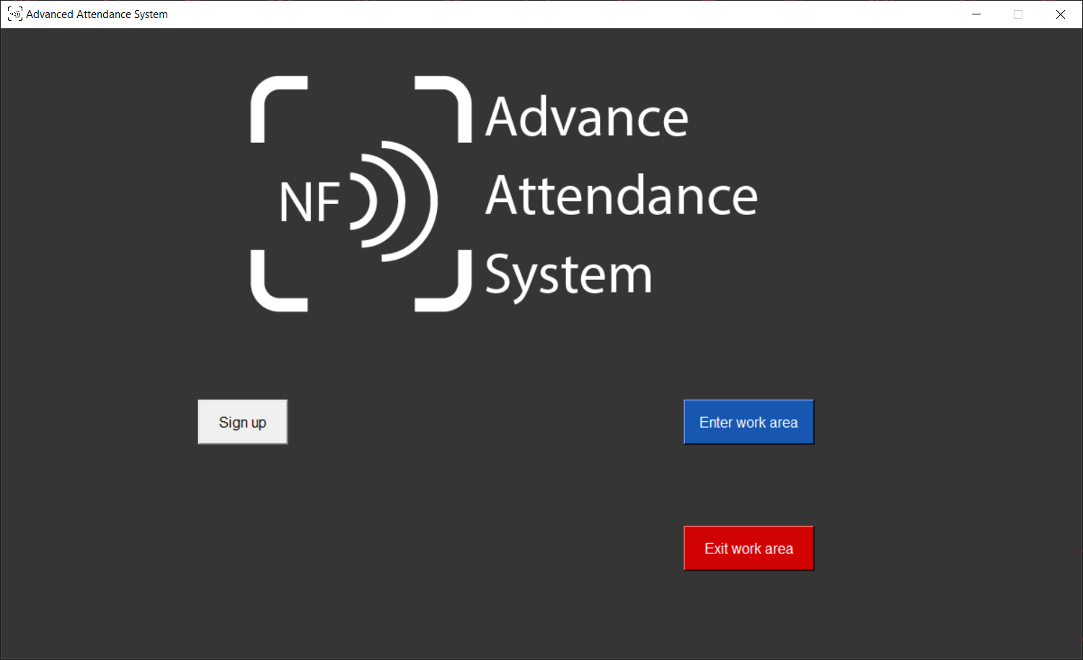
Μελλοντικές βελτιώσεις
Κρυπτογράφηση δεδομένων
Χρήση περισσότερων γλωσσών
Παρουσίαση περισσότερων στατιστικών στοιχείων
Notes:
Το πρόγραμμα βρίσκεται στην πρώτη του έκδοση και όπως θα δείτε στην παρουσίαση του είναι σε θέση να χρησιμοποιηθεί άμεσα σε πραγματικές συνθήκες. Παρόλα αυτά, την ποιότητα ενός προγράμματος, πέρα από την τωρινή κατάσταση του, την ορίζουν και τα περιθώρια που έχει για μελλοντικές βελτιώσεις. Στο πλαίσιο αυτό των βελτιώσεων (**click**) βρίσκεται
Η σκέψη για κρυπτογράφηση των προσωπικών δεδομένων και της εικόνας προσώπου των χρηστών, ώστε να διασφαλιστεί η ασφάλεια τους από κακόβουλες οντότητες οι οποίες θα θελήσουν να αποσπάσουν τις πληροφορίες (**click**)
Το πρόγραμμα αυτή τη στιγμή είναι εξολοκλήρου στα αγγλικά. Θα μπορούσε μελλοντικά να γίνει χρήση περισσότερων γλωσσών με απώτερο στόχο το πρόγραμμα να είναι προσβάσιμο και από χρήστες που πιθανώς να μην γνωρίζουν αγγλικά (**click**)
Τέλος θα μπορούσαν να ενσωματωθούν περισσότερα χρήσιμα στατιστικά γραφήματα όπως είναι για παράδειγμα ποιος χρήστης είχε τις περισσότερες μετακινήσεις εντός των χώρων, πόσες εισόδους και εξόδους είχε ένας χώρος και άλλα

Slide 15
Ευχαριστώ για την προσοχή σας
Notes:
Ευχαριστώ πολύ για την προσοχή σας. Και τώρα θα προχωρήσω με την παρουσίαση της εφαρμογής που υλοποιήθηκε.

